Slide 1

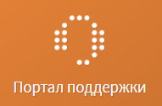
Замена портала поддержки СТ на портал Intradesk

Slide 2

Основные изменения
intradesk
Первая линия поддержки на стороне «Системных технологий»
Долгое обновление статусов обращений из-за особенностей интеграции между системами поддержки СТ и Марс
Периодическая потеря комментариев при переводе из статуса в статус (Решена, Ожидает ответ и т.д.)
Отсутствие возможности написания комментария для пользователя без смены статуса обращения
Первая линия поддержки на стороне КЦ Марс
Моментальное обновление статусов обращений в интерфейсе инициатора и исполнителя
Видны все комментарии по обращению (для инициатора и исполнителя/группы исполнителей)
Возможность написания комментария для пользователя без смены статуса обращения

Slide 3
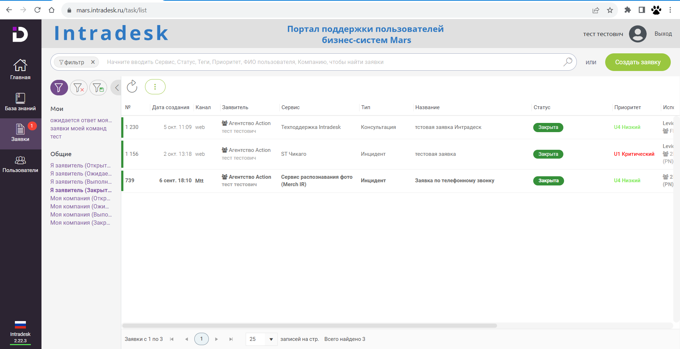
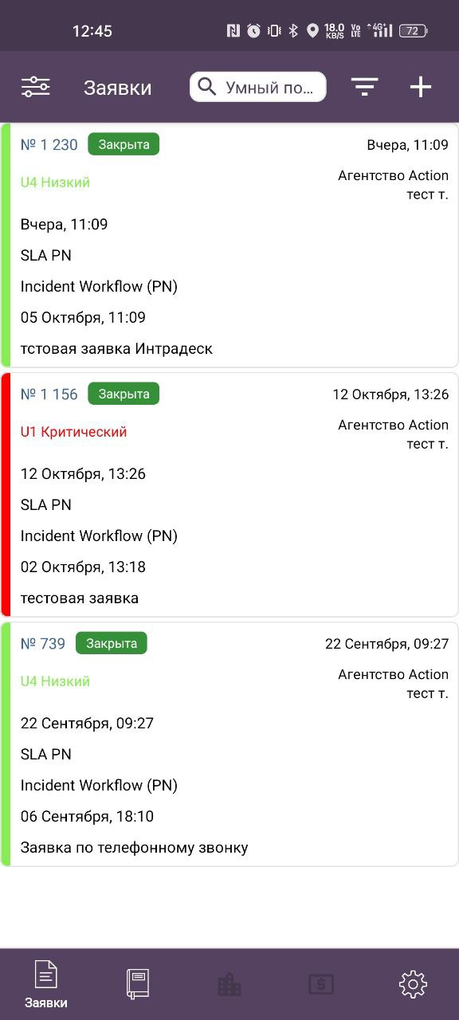
Интерфейс Intradesk
Веб портал mars.intradesk.ru
Мобильное приложение intradesk

Slide 4
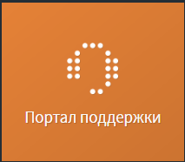
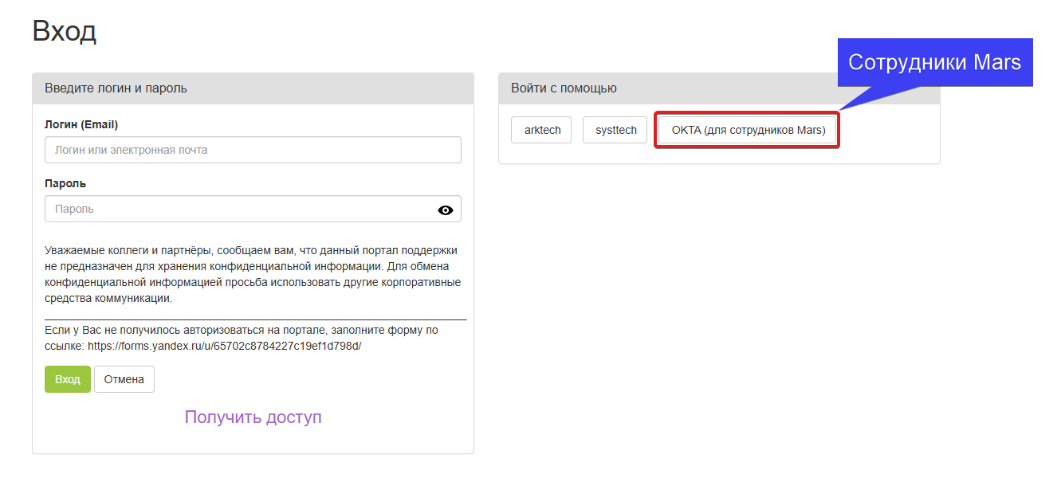
Как зайти на Веб портал Intradesk для сотрудников Mars
На Веб портал можно зайти:
Набрав в адресной строке mars.intradesk.ru
Нажать на кнопку «Портал поддержки» на портале продуктов ST
Откроется страница авторизации. Необходимо нажать на кнопку ОКТА (для сотрудников Mars)

Slide 5
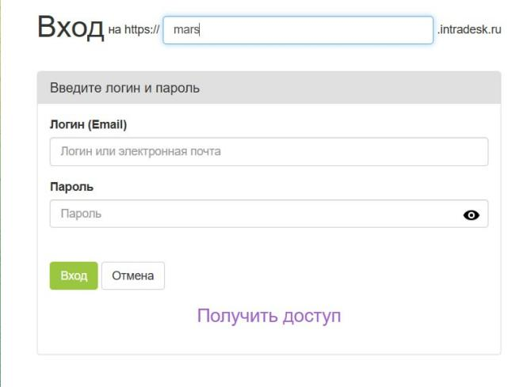
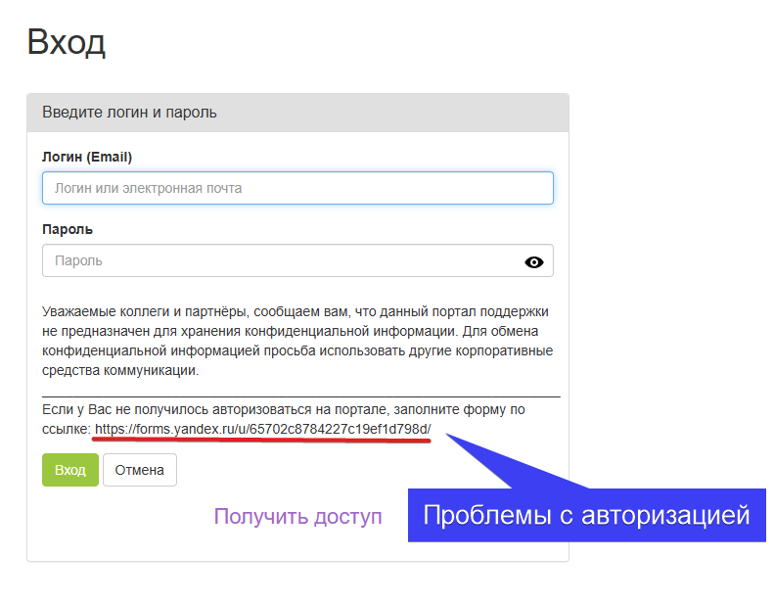
Если войти не получилось
Появилось окно входа без домена — введи mars, свой логин и пароль
Войти по-прежнему не получается — заполни форму на доступ

Slide 6
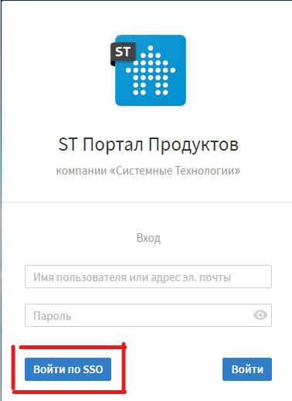
Как зайти на Веб портал Intradesk для партнёров
Бесшовный переход из ST Портал продуктов:
Переход будет происходить без необходимости ввода логина и пароля.
Необходимо авторизоваться в ST Портал продуктов через SSO (логин и пароль останется без изменений)
Нажать на кнопку «Портал поддержки», произойдёт переход на портал Intradesk
! В карточке сотрудника в СТ Чикаго должно быть заполнено поле «Имя участника-пользователя (UPN)», иначе авторизация будет невозможна.

Slide 7
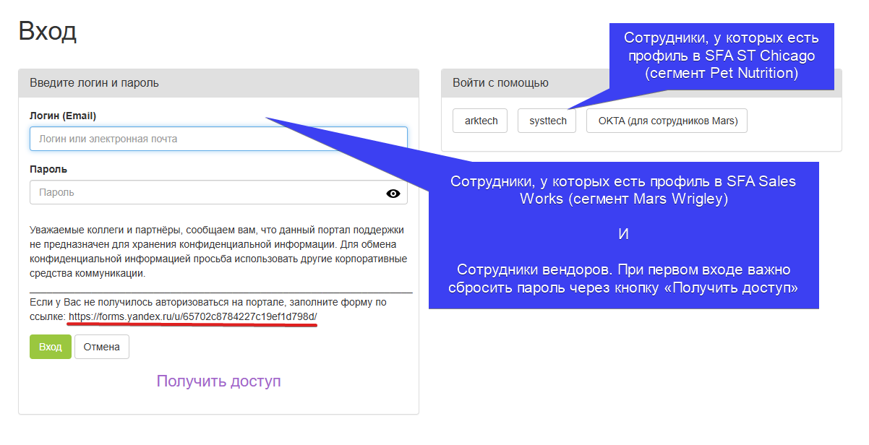
Как зайти на Веб портал Intradesk для партнёров
Авторизация на портале Intradesk:
Необходимо зайти на портал Intradesk по ссылке: mars.intradesk.ru

Slide 8
Как установить приложение Intradesk на смартфон
Через Google Play:
1. Введи название Intradesk в поисковую строку. Установи приложение.
2. При установке предоставь все необходимые разрешения
3. Разреши автоматическое обновление приложений из Google Play (в настройках телефона)
По прямой ссылке (Не рекомендуется. Использовать только при отсутствии Google Play на оборудовании):
1. Нажми на ССЫЛКУ. Разреши скачивание пакета установки (файл с расширением apk).
2. Запусти установку через «Установщик пакетов» (найти скачанный файл и запустить его).
3. Разреши установку из недостоверного источника, если телефон попросит это сделать.
4. Кликни на иконку приложения, выбери «Установить»
так нужно, не беспокойся
! Авторизация (вход) в приложение осуществляется через Мобильную торговлю (МТ), без ввода логина и пароля

Slide 9
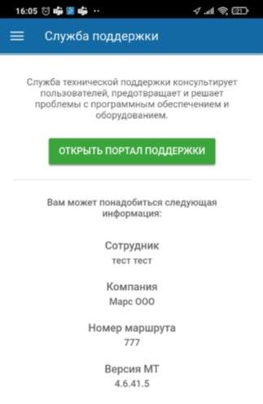
Как авторизоваться в приложении Intradesk на смартфоне
! Приложение intradesk должно быть установлено !
Бесшовный переход из ST Мобильная торговля (МТ):
Переход будет происходить без необходимости ввода логина и пароля.
В приложении МТ необходимо нажать на кнопку «Открыть портал поддержки», произойдёт переход в приложение Intradesk под тем же сотрудником, что и в МТ.
В карточке сотрудника в СТ Чикаго должно быть заполнено поле «Имя участника-пользователя (UPN)», иначе авторизация будет невозможна.

Slide 10
Как создать/посмотреть заявку
В Мобильном приложении intradesk заявка создаётся через кнопку «+», просмотр через «тап» по нужной заявке.
В Веб портале mars.intradesk.ru заявка создаётся нажатием на кнопку «Создать заявку», просмотр осуществляется кликом по нужной заявке.

Slide 11
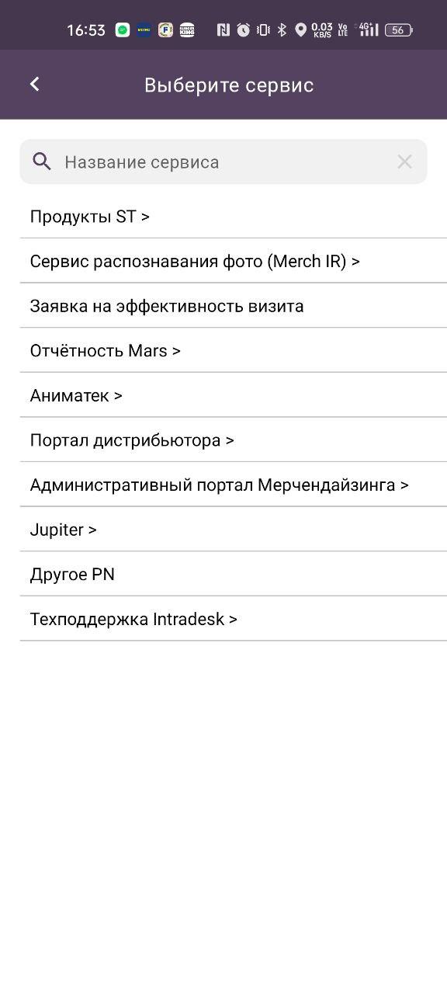
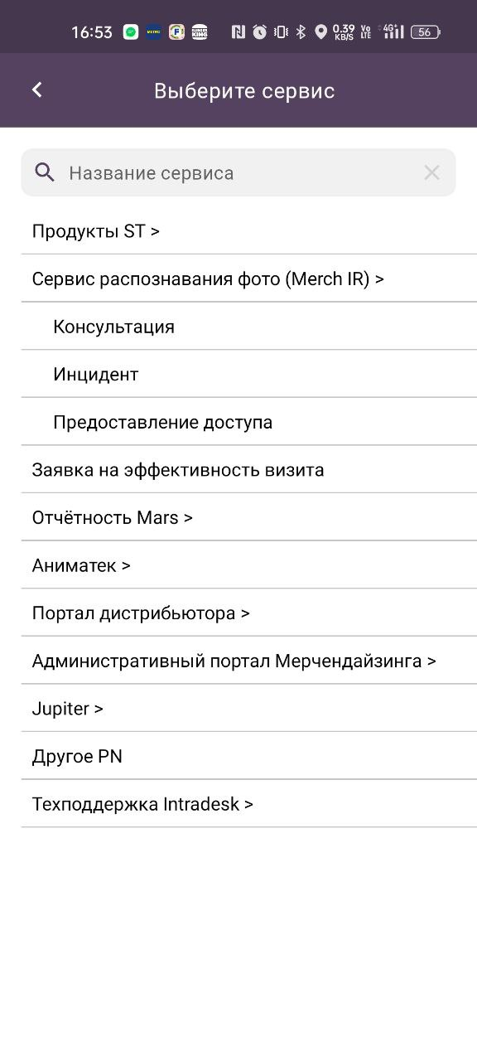
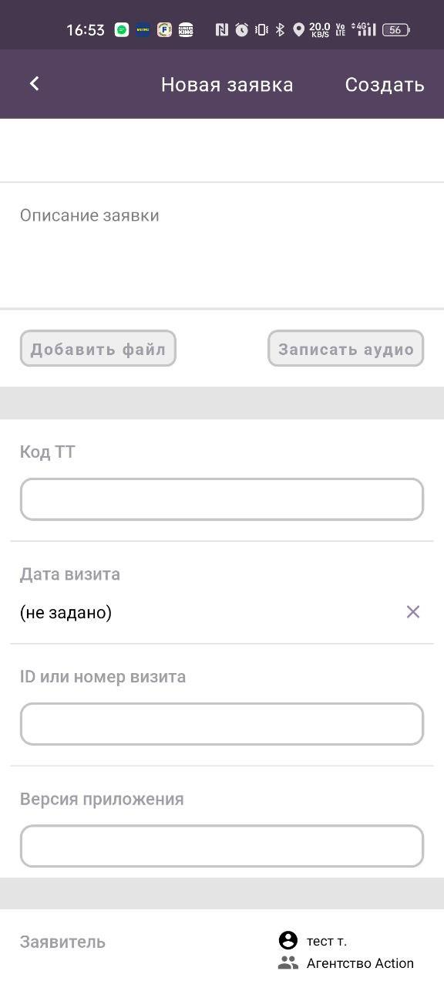
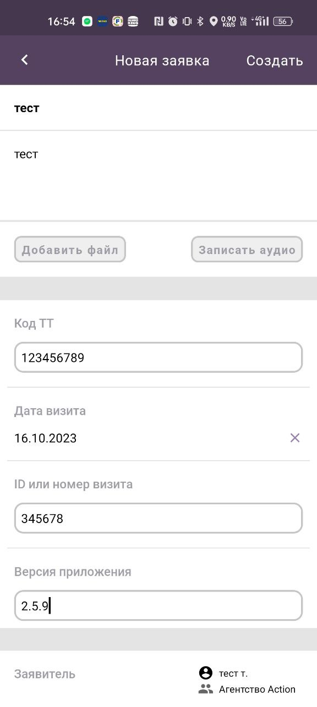
Создание заявки на примере сервиса Merch IR в приложении Intradesk
В Веб версии - аналогично, могут быть отличия в полях и их обязательности.
Нажимаем «+»
Выбираем сервис
Выбираем тип
Заполняем поля
Нажимаем Создать

Slide 12
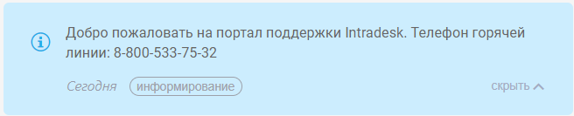

Дополнительные возможности Intradesk
Супервайзеры/тимлиды могут просматривать заявки своей команды
Получение информационных сообщений об изменениях и сбоях в системах (рассылки и информационные баннеры)
База знаний в приложении и веб портале
Возможность оперативного обмена сообщениями со службой поддержки в рамках заявки
Возможность ответа на заявку в сообщении эл.почты (ответным письмом на сообщение от системы)
СВ необходимо создать заявку по специализации «Техподдержка Intradesk» на открытие видимости заявок других пользователей своей организации

Slide 13
Что произойдёт с заявками на портале СТ
Все нерешённые заявки, связанные с проблемами Merch IR будут:
Сгруппированы по теме обращения и автору
Перенесены на портал Intradesk до 03.11.23
Нерешенные заявки, не связанные с проблемами Merch IR будут перенесены в Intradesk:
Для сотрудников мерч. агентств 26.10.2023
Для остальных сотрудников 30.10.2023
С 31.10.23 портал поддержки СТ станет недоступным для всех пользователей.

Slide 14
Как обратиться в поддержку, если нет возможности использовать Intradesk
Горячая линия КЦ Марс:
8-800-533-75-32
Электронная почта:
mars@m.intradesk.ru
(Будет изменена на почту домена @effem.com)
Изменение адреса можно будет увидеть в оповещениях от системы Intradesk о созданных заявках и нотификациях к ним
По звонку на горячую линию:
В рабочее время (Пн-Пт с 04:00 до 18:00 МСК)
Сотрудник КЦ Марс ответит на звонок, постарается решить обращение на звонке или сообщит номер заявки, в рамках которой будет предоставлено решение.
В нерабочее время от имени пользователя будет автоматически создана заявка, по которой сотрудники КЦ обязательно перезвонят для уточнения деталей.
По письму на электронную почту:
Будет создана заявка, содержащая текст письма и вложения (не более 10 Мб), от пользователя, которому принадлежит адрес отправителя.
Важно!: У пользователя должно быть заполнено поле Имя участника-пользователя (UPN) в СТ Чикаго, иначе заявка на по звонку, ни по письму не будет создана.

Slide 15
Спасибо за внимание

